Slide 1

Сейфутдинов Зейдулла Зарифзянович 1923-1975г. прадедушка Сейфутдинова Амира 5В класс
С 1954-1974 год работал председателем колхоза Искра .

Slide 2
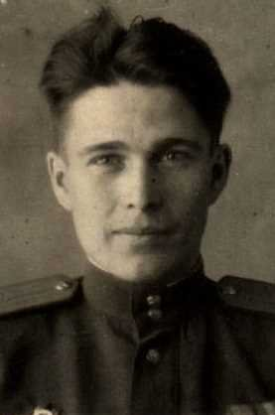
Прапрадед Благодарова Серафима 5В класс
1897-1942 год

Slide 3
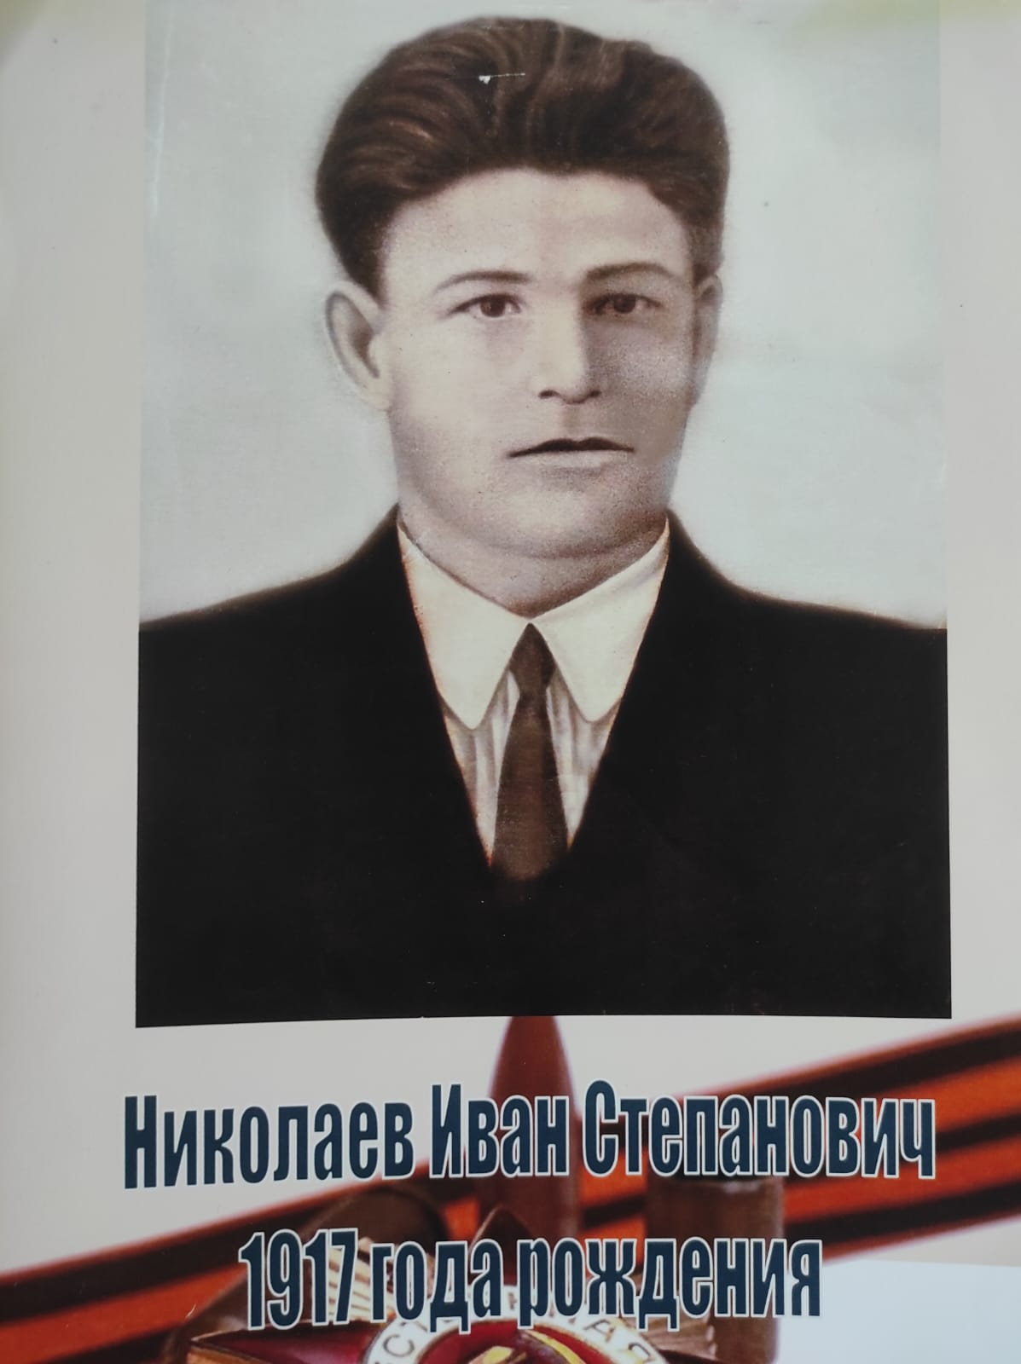
Прапрадед Романова Артема 5В класс
До войны работал кузнецом. Пропал без вести.

Slide 4
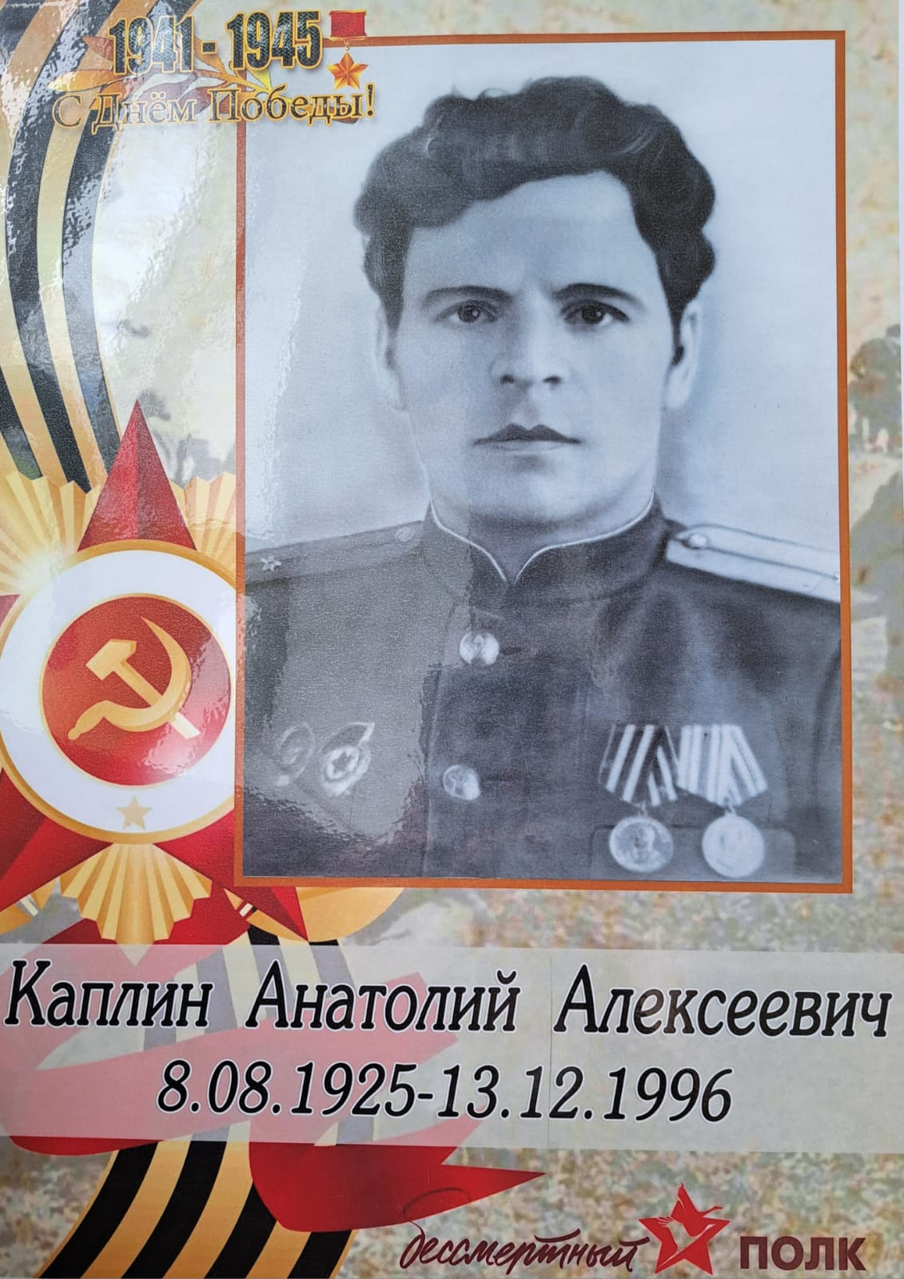
Прадед Басова Радиона Сергеевича 5 В класс, служил в составе 282 стрелкового полка. В 1945г. был назначен командиром офицерского патруля. После войны работал в Чистопольском часовом заводе. Награжден орденом Отечественной войны 2 степени.

Slide 5
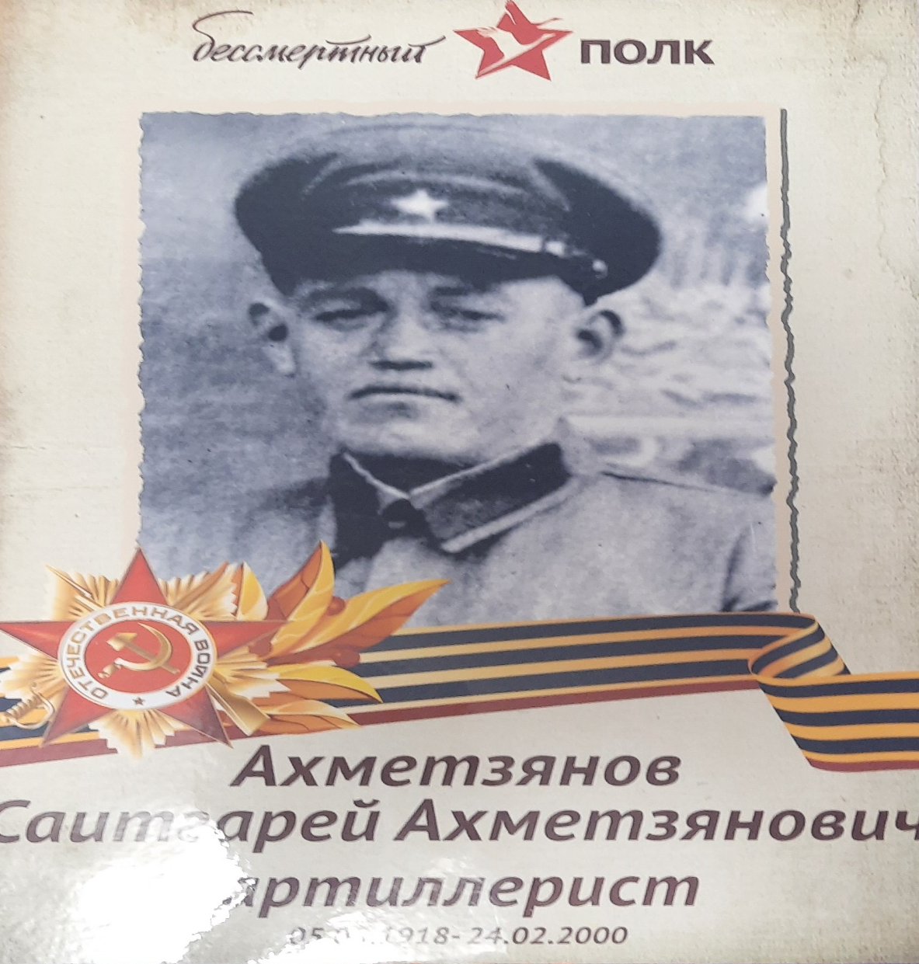
Дедушка Галяутдиновой Диляры Исламовны
05.05.1918- 24.02.2000
После войны работал на пилораме.

Slide 6
Захаров Дмитрий Матвеевич- прапрадед Благодарова Серафима 5В класс

